Slide 1

Node.js과정 HTML발표
내가 느낀 날씨.html
made by 홍승진.
추신: PPT에 봄을 담아왔어요.
ⓒSaebyeol Yu. Saebyeol’s PowerPoint

Slide 2

목차
01
서론
02
기능
03
기술
04
소감과 생각!
ⓒSaebyeol Yu. Saebyeol’s PowerPoint

Slide 3

「
#Part 1,
」
서론. 날씨가 뭐라고
ⓒSaebyeol Yu. Saebyeol’s PowerPoint

Slide 4

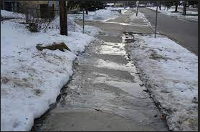
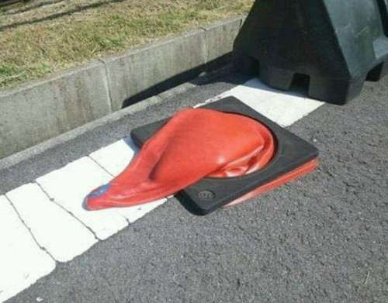
Part 1.
날씨에 너무 무력한 나 ㅜㅜ
작은 빗방울(지름 0.5mm 이상)들이 지속적으로 내리는 것으로, 주로 난층운이나 고층운에서 발생한다. 1시간에 3~15mm 정도 내리는 비를 ‘보통 비’, 1시간에 15mm이상 내리는 비를 ‘강한 비’, 1시간에 30mm 이상 내리는 비를 ‘매우 강한 비’라고 한다.
대한민국은 주로 겨울철에 눈이 내린다. 수도권은 일반적으로 11월 중순부터 3월 중순까지는 눈이 온다. 4월에도 전국 어딘가에 한 번쯤은 눈이 내리는 경우가 있다. 특히 강원도 산지 쪽에는 적설이 쌓이기도 하며 2020년에는 서울에서 4월 22일에 기상 관측 이래 가장 늦은 눈이 내렸다.
폭염(暴炎)이란 평년보다 기온이 매우 높아 더위가 심해서 일상생활에 지장을 줄 정도가 되는 상태이다. 정도가 더 심하면 자연재해가 된다. 열파(熱波), 또는 혹서(酷暑), 혹서기(酷暑期)라고도 한다.

Slide 5
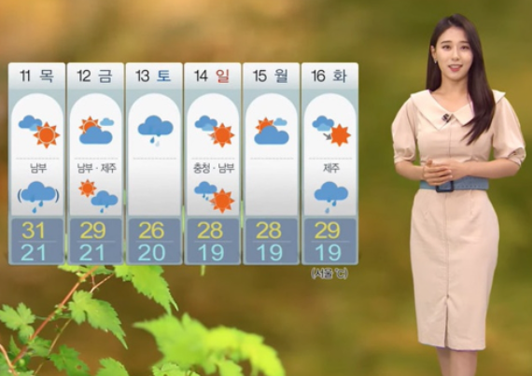
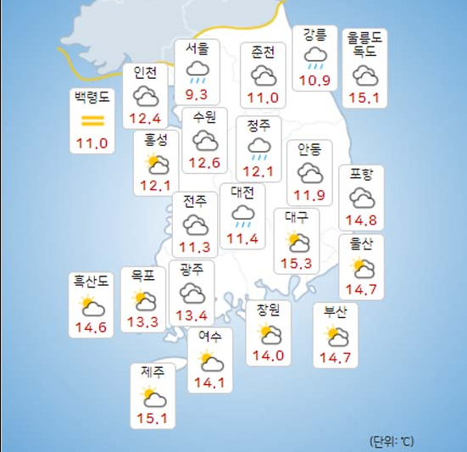
Part 1.
일기예보가.... 안 느껴진다?

Slide 6
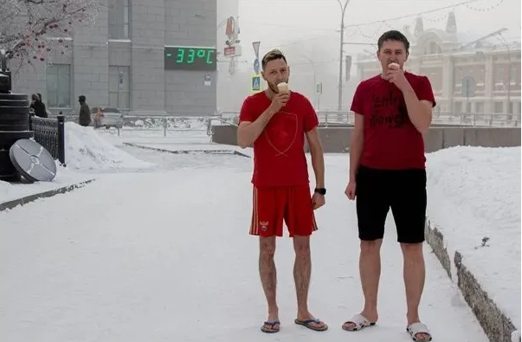
Part 1 .
일기예보가.... 체감 안된다?

Slide 7
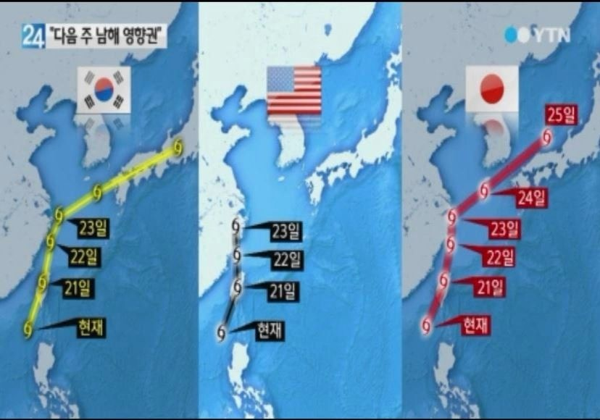
Part 1.
일기예보가.... 틀렸다?
트위터
일침bot,
태풍에 대한 경로 예상
한미일 기상청의 맞대결
서로의 희망을 담아....!

Slide 8



Part 1.
새로운 일기예보가 필요하다!
빠른 정보!
다양한 정보!
편리한 접근성

Slide 9

#Part 2,
홈페이지의 기능!
ⓒSaebyeol Yu. Saebyeol’s PowerPoint

Slide 10
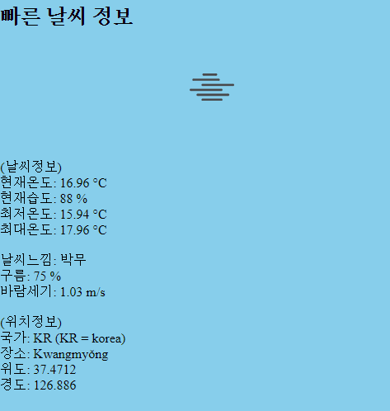
Part 2.
빠른 정보를 위한 심플한 데이터
심플! 작은 데이터!
와이파이 및 데이터 공백을 대비한
텍스트 기반 데이터!
다양한 정보를 심플하게!

Slide 11
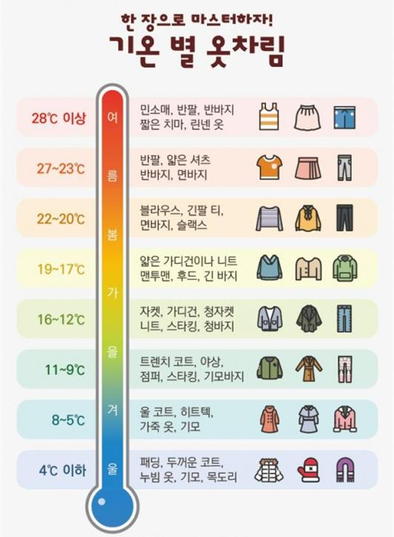
Part 2.
날씨에 대응하기위한 복장 정보!
이미지를 활용한 정보 제공!
온도 별 권장하는 복장 정보를!
1장의 이미지로 제공하여 비교하고,
최저온도, 최고온도, 평균온도를 점검하며,
적합한 복장을 찾을 수 있도록 기능 제공!

Slide 12
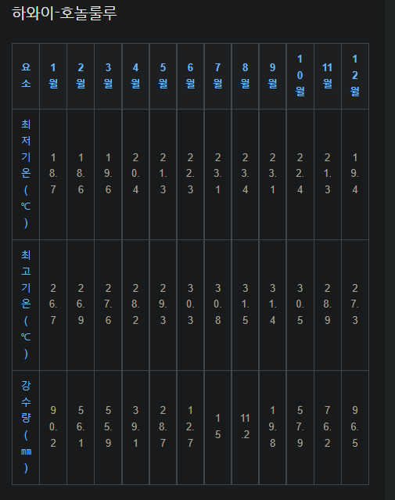
Part 2.
체감을 하기 위한 국가별 정보!
빠르게 찾는 외국 날씨 정보!
만약 지금의 온도를 알 수 있다면?
실제로 외국의 온도와 비교한다면 내가 아는 온도의 정보와 얼마나 동일할까?

Slide 13
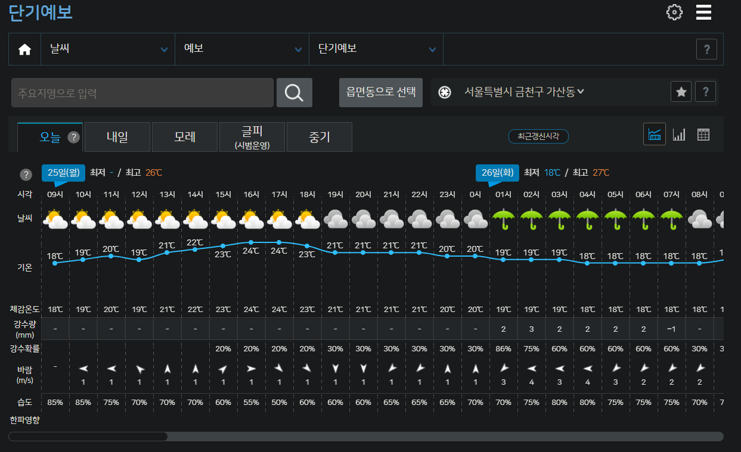
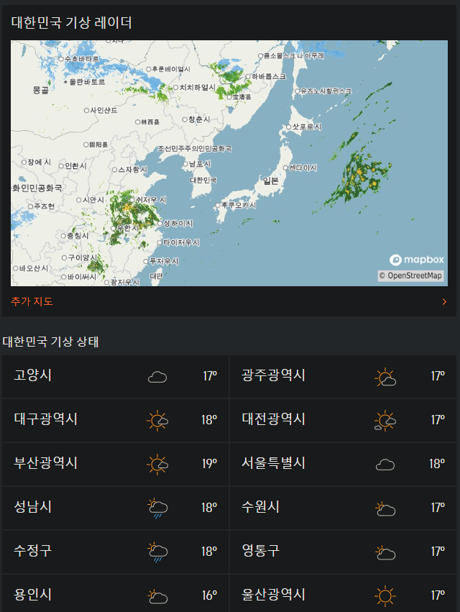
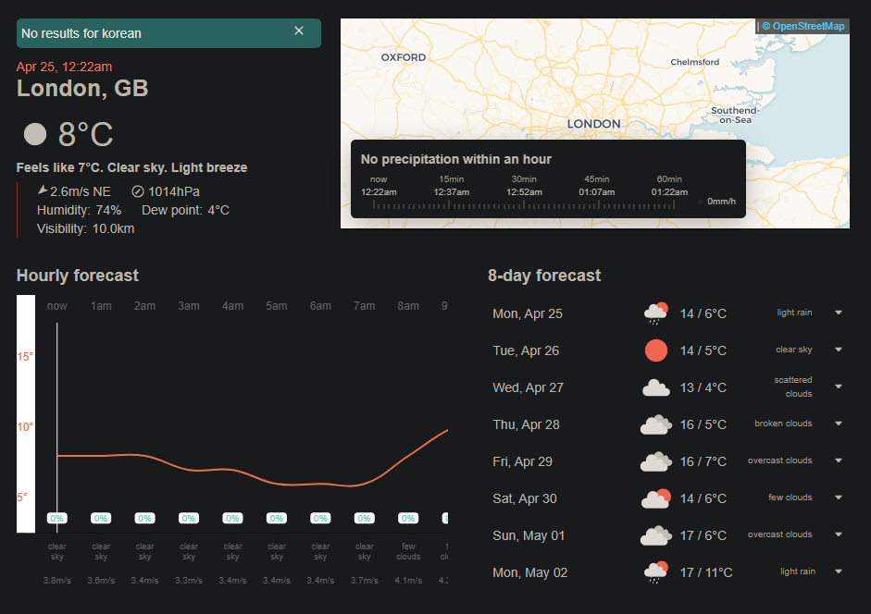
Part 2.
정확성을 위한 다양한 데이터

Slide 14
Part 2.
홈페이지 사용 프로세스
심플한 정보!
빠른 날씨 정보를 사용하여 간략하게 확인하기!
확장된 정보,
날씨에 맞는 복장정보를 확인하고 권장대로 진행!
비교된 정보,
국내 온도와 비슷한 해외의 날씨를 비교하면서 비교를 통한 체감
자세한 정보,
3개의 기상 홈페이지를 교차확인하면서 상세하게 확인!
STEP 1
STEP 2
STEP 3
STEP 4
>>
>>
>>

Slide 15

#Part 3,
사용 기술과 방법
ⓒSaebyeol Yu. Saebyeol’s PowerPoint

Slide 16
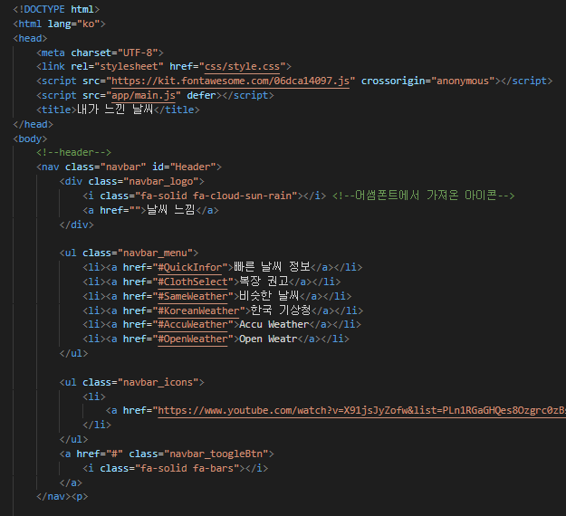

Part 3
HTML, 홈페이지 기본 구성
Header, head

Slide 17
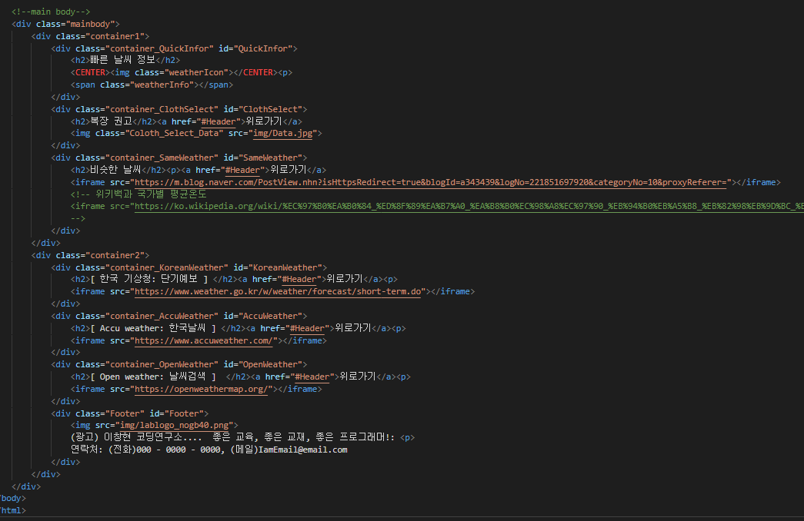
Part 3
HTML, 홈페이지 기본 구성
body, iframe

Slide 18
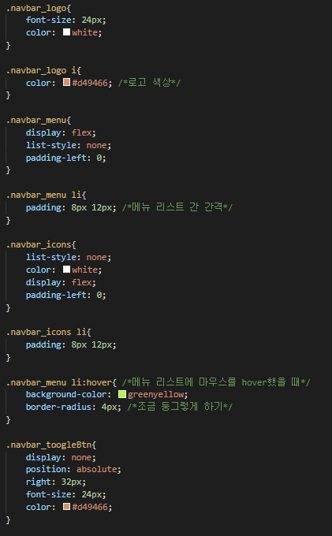
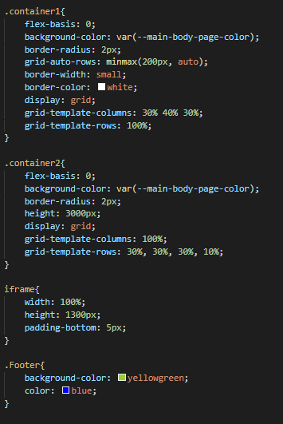
Part 3
CSS, 디자인구상 및 반응형 @media
navbar, grid

Slide 19
Part 3
CSS, 디자인구상 및 반응형 @media
반응형 Header (아이콘) (로고) 메뉴리스트 햄버거버튼(display: none;)
빠른 날씨 정보 grid | 복장 권고 grid | 외국 기온 정보 grid
기상청 grid
Accu Weather grid
Open Weather gird
Footer
navbar, grid

Slide 20
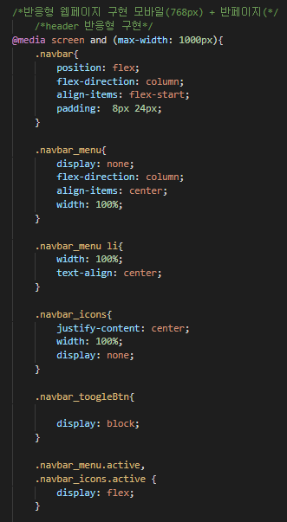
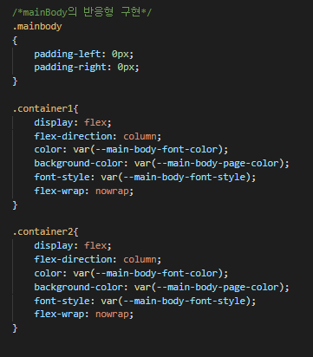
Part 3
CSS, 디자인구상 및 반응형 @media
반응형 웹구성

Slide 21
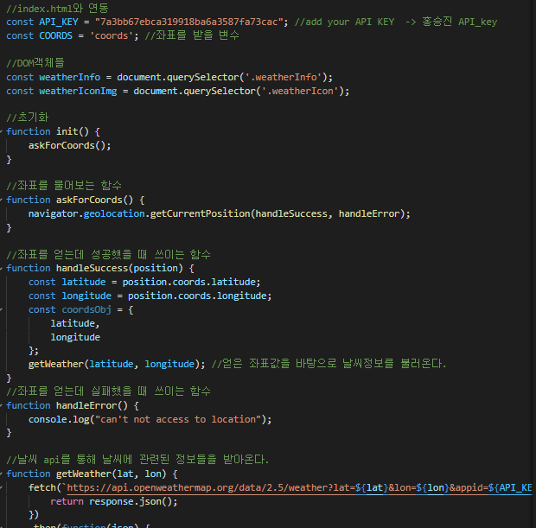
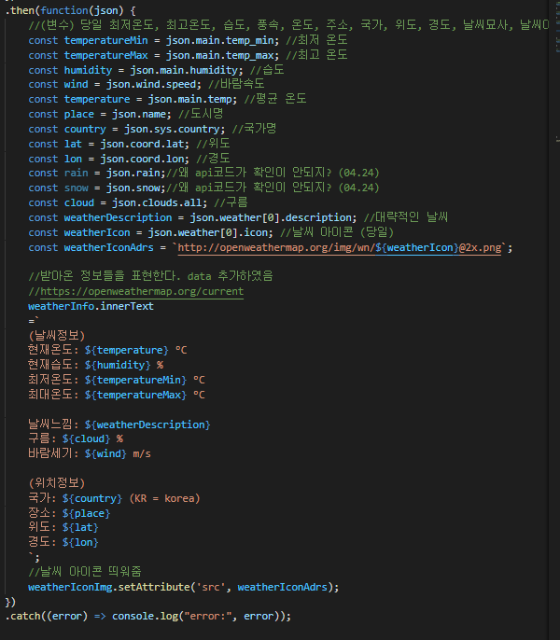
Part 3
JavaScript, 기능을 위한 API & JSON
API for Data

Slide 22

Part 3.
정면의 HTML, 백업의 Js, Json, CSS

Slide 23

#Part 4,
「
」
나의 소감과 생각
ⓒSaebyeol Yu. Saebyeol’s PowerPoint

Slide 24


Part 4.
소감, 무궁무진한 Page의 세계!
CSS는 짱이다.
반응형은 멋있다!

Slide 25

Part 4.
생각, 이 것이 더 필요하다!
JavaScript를 모른다!
API, 대단하고 아직 어렵다!

Slide 26

홈페이지 시연 시간!
홍승진이 직접 시연하는 HTML 페이지와 안내!
보면서 진행하면 설명회!, 양질의 발표, 신기한 기능!

